Slide 1

计算机与信息科学学院 2017级 软工3班
优贝乐母课程模块报告
负责人：尹世兴

Slide 2
目 录/Contents
01
模块简介
02
需求分析与建模
03
编码实现与测试
04
个人总结

Slide 3
模块简介

Slide 4
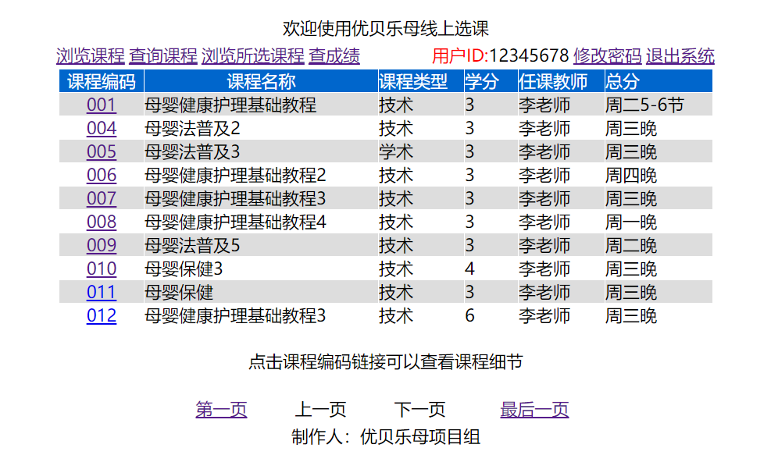
选课模块简介
该模块主要是为用户提供一个线上选课平台，用户能在该模块中选择自己想要学习的母婴健康方面的课程，来拓宽自身知识面，能够更好的，并且拥有良好的实践操作能力。

Slide 5
开发方法及路线
技术路线
总结报告
本模块采用PHP WEB开发技术，用html5、css进行页面美化，MySQL进行数据的管理
与本项目网站相关性高，对母婴的健康方面都能提供巨大的帮助。
设计思路
资料来源
通过市场调研发现大多数人母婴健康方面的知识比较欠缺，继续一个完整的课程系统帮助用户更好的学习母婴健康的专业知识
当前模块资源来源：通过网络搜索，视频剪辑等

Slide 6
功能分析与建模

Slide 7
模块的功能分析
用户浏览课程
用户查询课程
用户修改信息
教师与学生通过此功能可以查看所有的课程信息。
教师与学生通过此功能可以查询特定条件的课程。
教师与学生可以通过此功能修改自己的个人信息
学生用户查成绩
教师用户录成绩
后台管理
学生通过此功能可以查看自己的课程成绩。
教师通过此功能可以录入课程成绩
负责管理用户以及课程

Slide 8
模块的建模
登录界面
优贝乐母选课系统
用户权限
登录功能
学生管理功能
教师管理功能
管理员管理功能
学生
教师
管理员
登录验证
Ｎ
Ｙ
登录
学生信息
浏览课程
查询成绩
已选课程
教师信息
发布课程
已发课程
教师信息
学生信息
课程信息
主界面
操作
结束
密码修改
密码修改
模块功能图
模块流程图

Slide 9
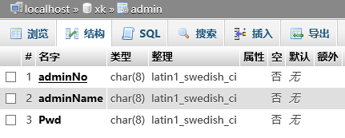
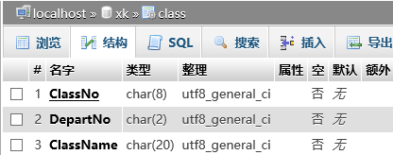
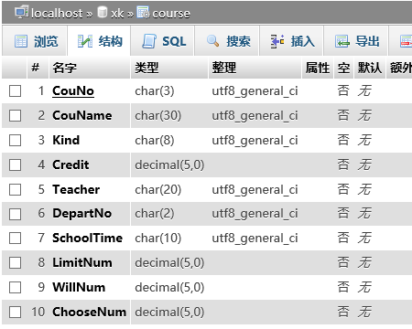
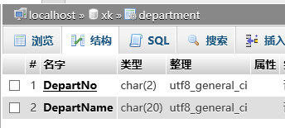
数据库展示
数据表展示
本模块一共运用了8张数据表的数据。
班级信息表，用于存储班级号、班级名
后台管理员信息表，用于存储管理员账号密码
部门表，用户存储开课部门信息
课程信息表，用于存储母婴课程信息

Slide 10
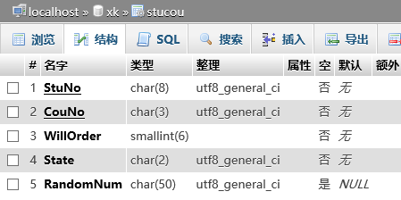
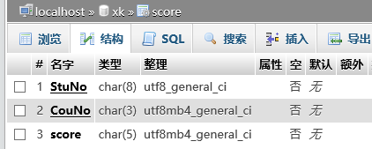
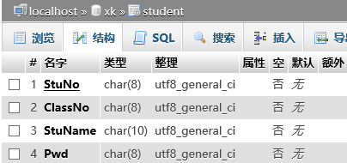
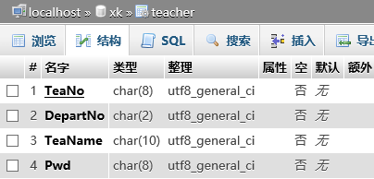
数据库展示
数据表展示
报名表，用于存储学生是否报名的信息
成绩表，用于存储学生成绩信息
学生表，用于存储学生信息
教师表，用于存储教师信息

Slide 11
编码实现与测试

Slide 12
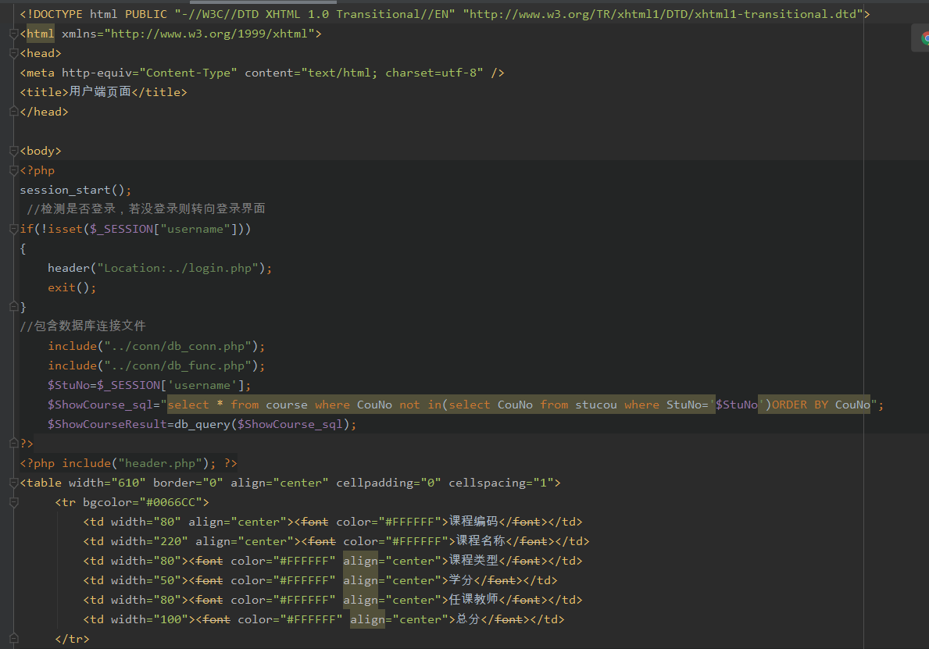
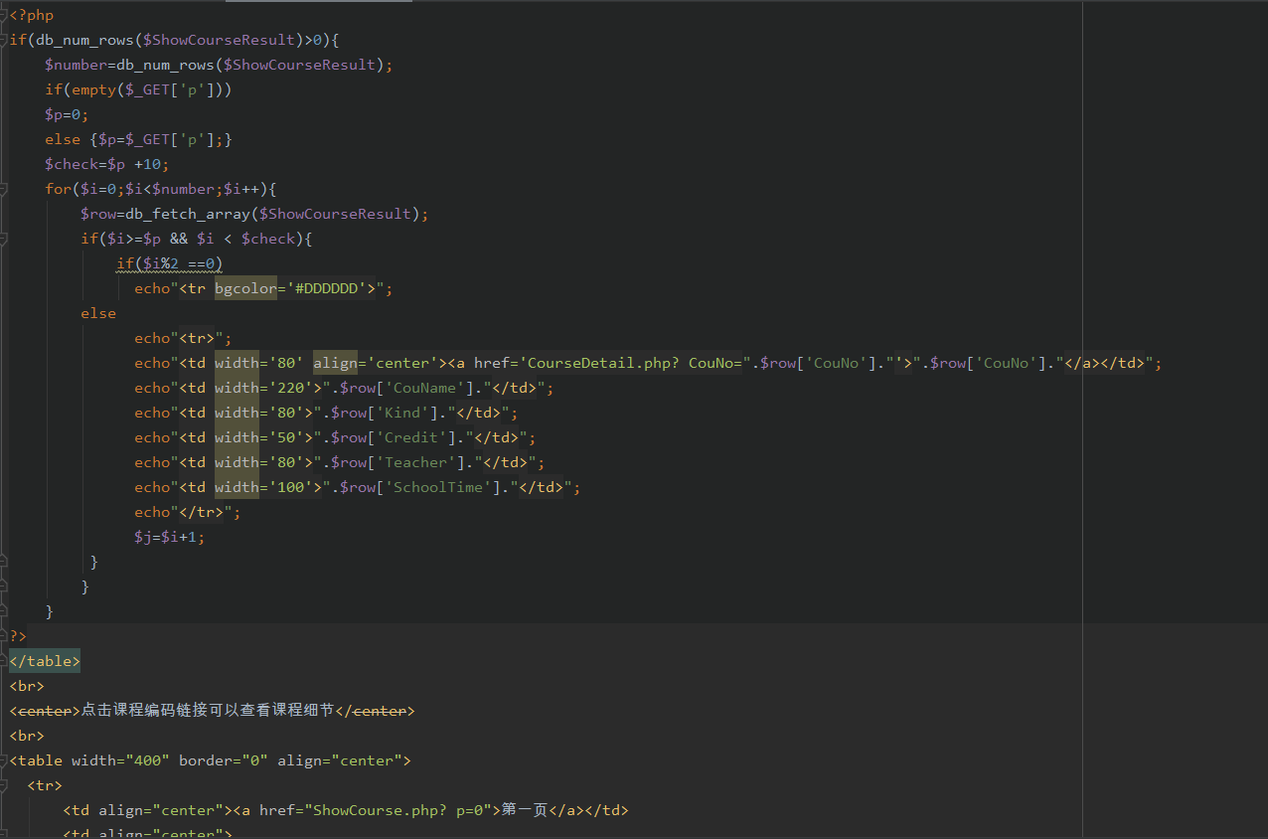
编码实现与测试
浏览课程编码
下图代码通过PHP加HTML语句实现了浏览课程功能。

Slide 13
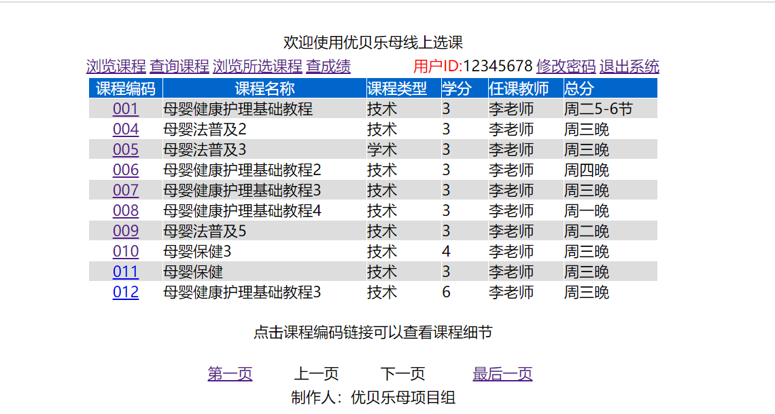
编码实现与测试
代码测试图

Slide 14
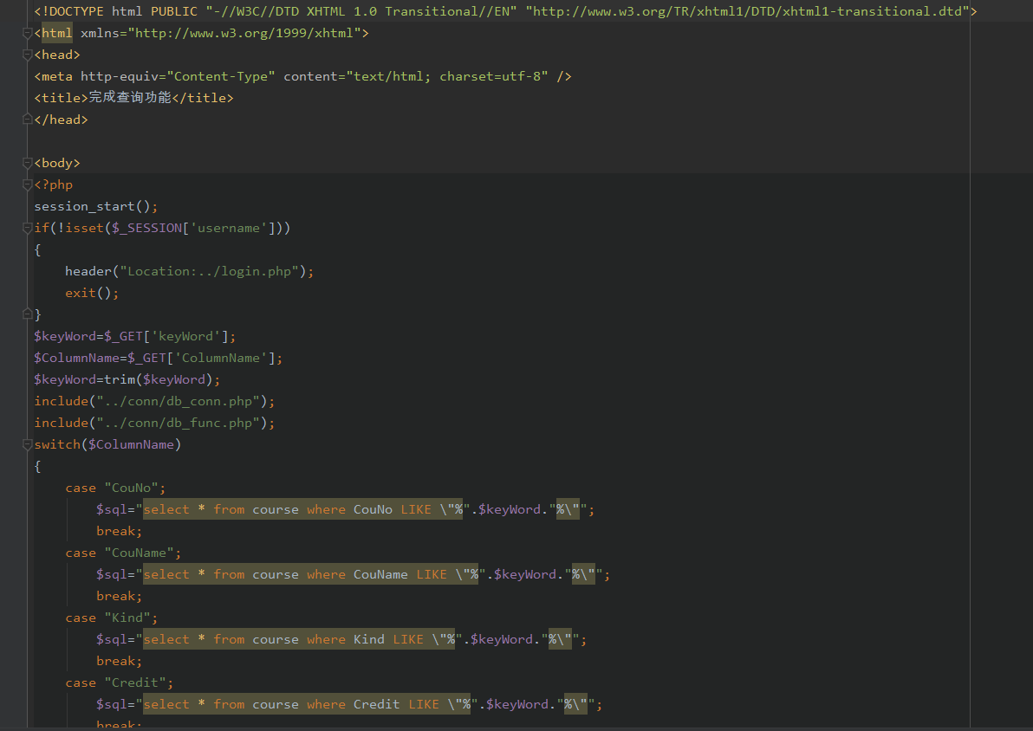
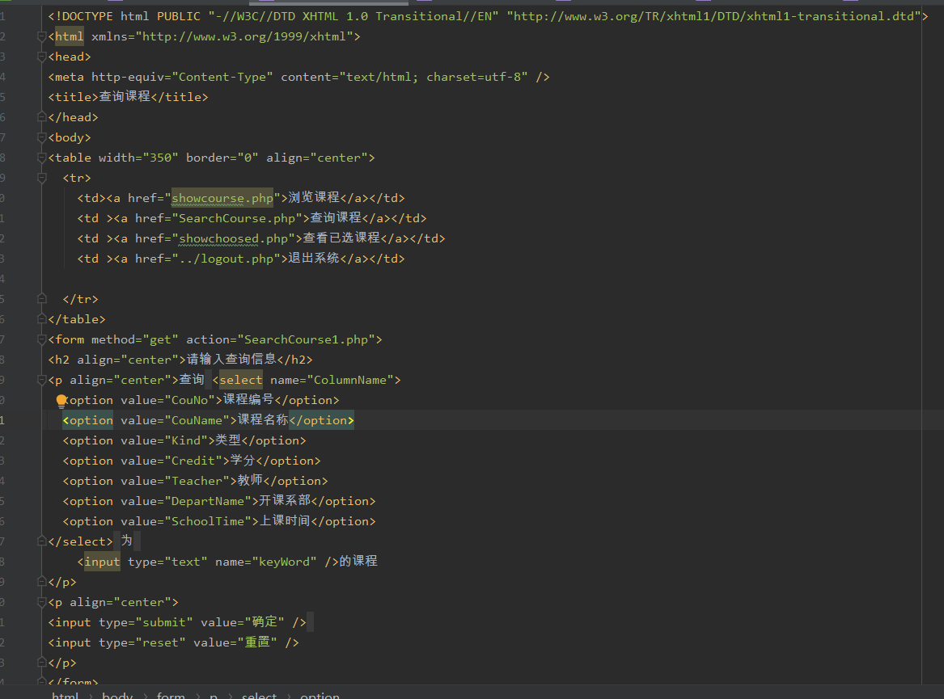
编码实现与测试
浏览课程编码

Slide 15
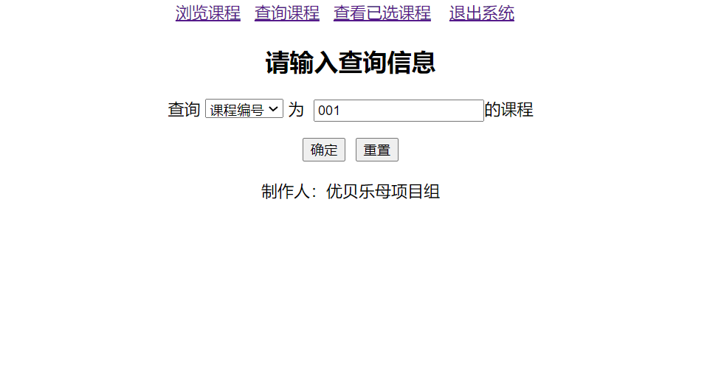
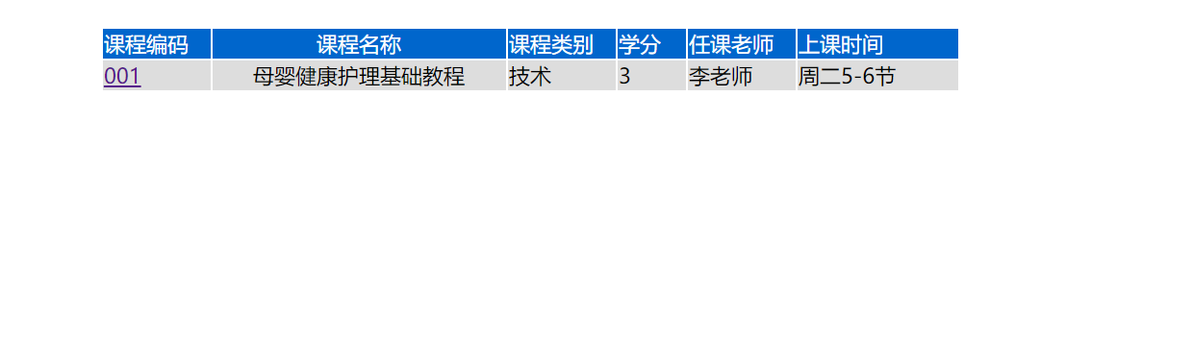
编码实现与测试
代码测试图

Slide 16
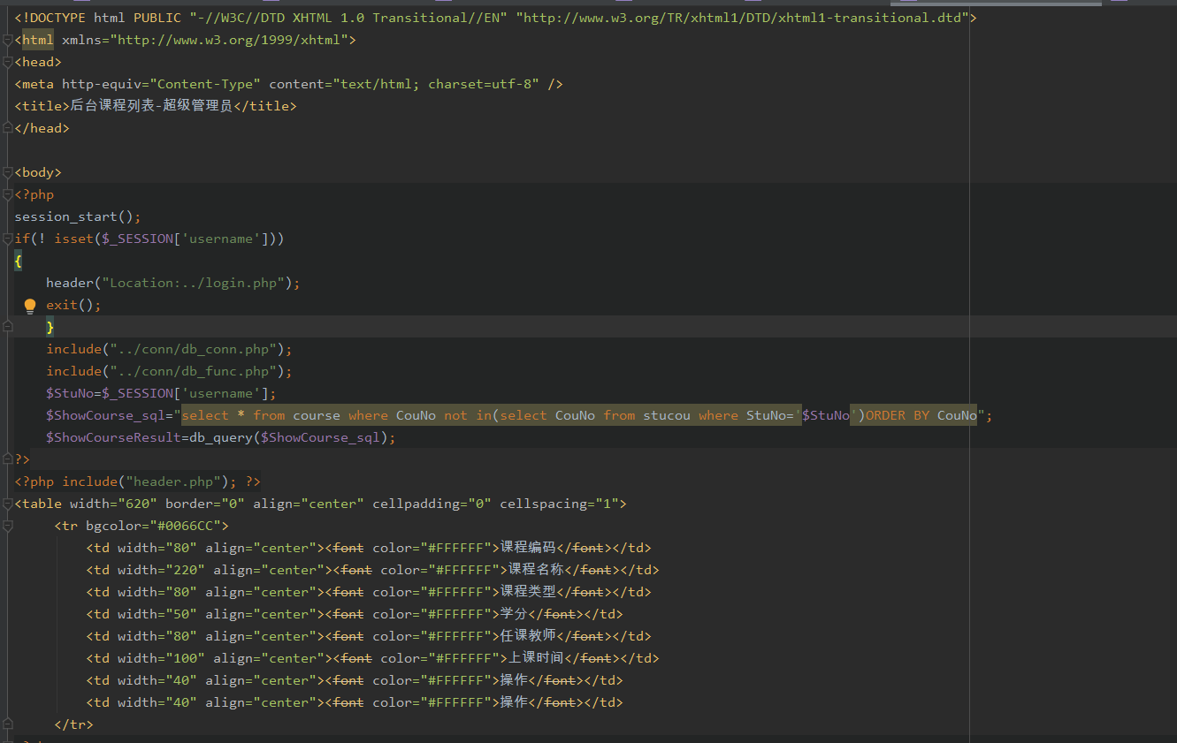
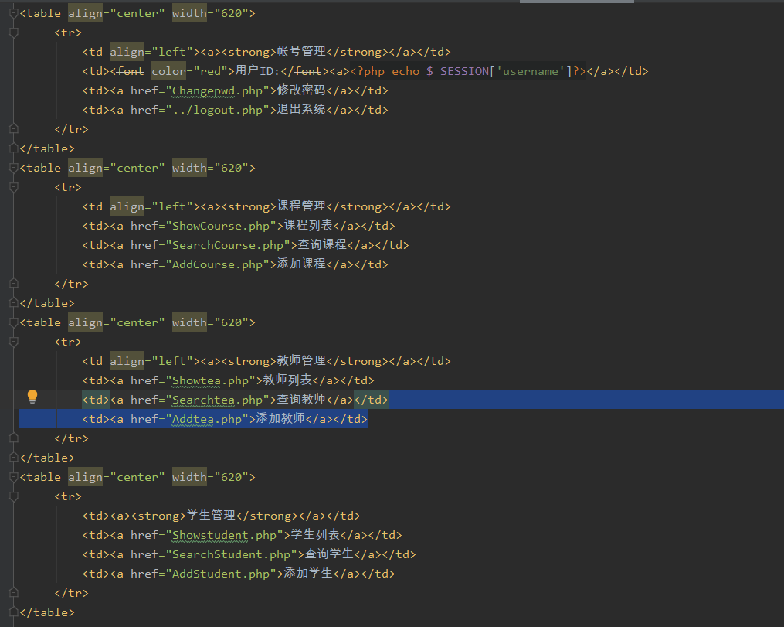
编码实现与测试
后台管理编码

Slide 17
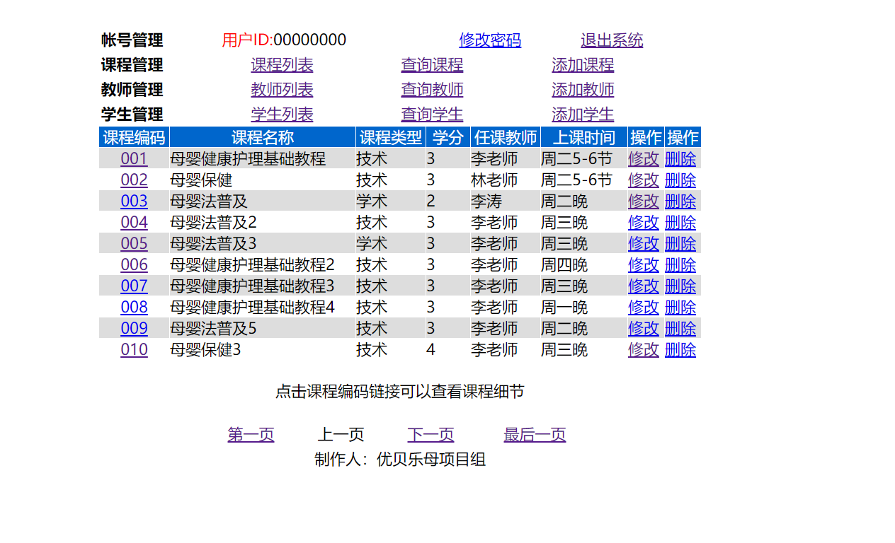
编码实现与测试
代码测试图

Slide 18
模块个人总结
第四单元

Slide 19
个人总结
亮点之处
充分了解到了该模块在实际中的有益性，该模块能够很好的嵌套进优贝乐母网站中成为不可缺少的一部分。
代码运用了足够的技术，对HTML，css，class，js，MYSQL，PHP等技术都大量使用，且未产生明显bug。
不足之处
页面ui设计不够美观，后续可以对界面整体视图进行优化。
代码不够老练，很多地方缺少必要注释，有极大的提升空间。

Slide 20

个人心得
Personal experience
1.在制定网站计划是很重要的，一个好的计划可以详细制定网站的相关内容，成员的分工，为后期的制作节省不少时间。
2.团队合作的开发网站时组员的协作是一个很难的，队员的水平参差不齐，分配工作是应该详细地说明各角细节，要不然可能出现意想不到的问题。
3.制作网站时不能贪图方便，最终要的效果是什么样子，那么开始就要那样做，要不然常常会出现意想不到的问题。
4.网络是一个很大的学习空间，事实上很多的问题是可以在上面找到答案的，要学会使用它。

